Slide 1

ένα

Slide 2

δύο

Slide 3
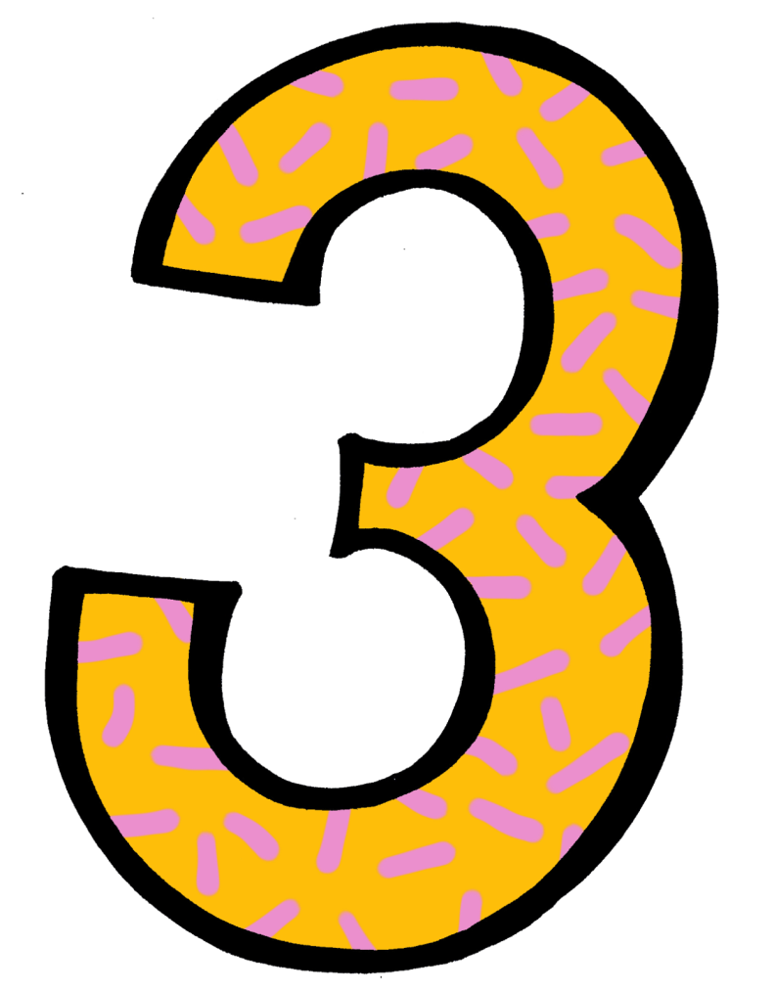
τρία

Slide 4

τέσσερα

Slide 5

πέντε

Slide 6

έξι

Slide 7

επτά

Slide 8

οκτώ

Slide 9

εννιά

Slide 10
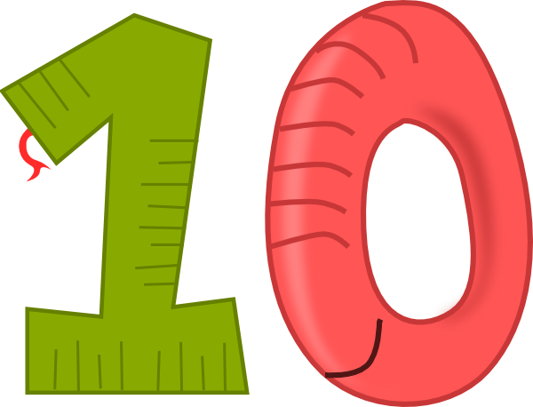
δέκα

Slide 11



